Slide 1
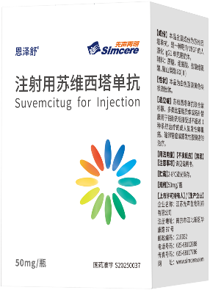
中国 首个 具有铂耐药卵巢癌全人群适应症 的大分子抗VEGF创新药物
`
注射用苏维西塔单抗（恩泽舒®）
填补铂耐药卵巢癌治疗领域空白
与传统VEGF结合位点不同、结合活性更强、抗VEGF单抗经治后仍然有效
用药剂量更小，
不良反应发生率更低

Slide 2
申报幻灯目录
01
基本信息：中国首个铂耐药卵巢癌适应症大分子抗VEGF药物，1类新药
02
有效性：在中国铂耐药卵巢癌人群中，首个取得中位无进展时间、总生存时间双阳性结果的研究
03
安全性：停药率仅5.8%，出血风险、胃肠穿孔、女性生殖道瘘风险明显降低
04
创新性：与传统VEGF结合位点不同，结合活性更强，抗VEGF单抗经治后仍然有效
05
公平性：填补铂耐药卵巢癌全人群适应症空白，与现有诊疗体系高度兼容，弥补目录短板

Slide 3
01
基本信息(1/3)
中国首个铂耐药卵巢癌全人群适应症药物，填补治疗领域空白
基本信息¹
疾病现状^{2,3}
通用名 | 注射用苏维西塔单抗
注册规格 | 50mg/瓶
适应症 | 苏维西塔单抗联合紫杉醇、多柔比星脂质体或拓扑替康用于铂耐药后接受过不超过 1 种系统治疗的成人复发性卵巢癌、输卵管癌或原发性腹膜癌的治疗
用法用量 | 本品通过静脉输注（IV）方式给药，推荐剂量为1.5mg/kg，每2周给药1次，输注时间不得少于90分钟
专利情况 | 单抗序列结构专利；中国
中国 获批时间 | 2025年6月30日 | 药品注册 分类 | 治疗用生物制品1类
全球首次上市时间及国家 | 中国 2025年6月30日 | 是否为OTC药品 | 否
卵巢癌是严重威胁女性健康的恶性肿瘤，与输卵管癌及原发性腹膜癌在组织学和临床行为上高度相似
我国卵巢癌发病率居女性恶性肿瘤第三位，年新发6.1万例；病死率居首位，死亡3.7万例。因发病隐匿，约70%患者初诊即为晚期。经初次治疗后，70%患者在3年内复发，70%晚期患者生存期不足5年
铂耐药复发：对含铂类化疗治疗无效或6个月内复发
  铂耐药是卵巢癌患者治疗的必经阶段
弥补未满足的临床需要
铂耐药卵巢癌药物疗效不理想，患者亟需新的治疗手段
过去10年研究中的临床研究对照组没有明显变化，均为单药化疗
疗效不理想：ORR约10-15%，PFS仅约3.5个月, OS约13个月^{4,5}
中国目前批准上市的铂耐药卵巢癌药物非常有限
铂耐药卵巢癌预后差，治疗手段很有限，尚无任何靶向药物在中国获批用于铂耐药卵巢癌全人群
1.注射用苏维西塔单抗说明书；中国专利号：ZL201080018409.6
2.Global cancer statistics 2022
3. Vera Loizzi et al., Int J Mol Sci. 2017 Sep 14;18(9). pii: E1967
4. Jessica St Laurent et al. Treatment Approaches for Platinum-Resistant Ovarian Cancer. JCO 42, 127-133(2024).
5.Eric Pujade-Lauraine et al. Avelumab alone or in combination with chemotherapy versus chemotherapy alone in platinum-resistant or platinum-refractory ovarian cancer (JAVELIN Ovarian 200): an open-label, three-arm, randomised, phase 3 study, 2021 Jul;22(7):1034-1046.

Slide 4
01
基本信息(2/3)
苏维西塔单抗与贝伐珠单抗结合位点不同，结合活性更强，是铂耐药卵巢癌研究中唯一有明确OS获益的抗血管生成药物
与参照药贝伐珠单抗相比：苏维西塔单抗的优势¹
结合活性更强
临床获益更明确
参照药品建议
  苏维西塔单抗为兔源抗体，贝伐珠单抗为鼠源抗体
  与VEGF受体结合位点不同，苏维西塔单抗的受体结合活性为贝伐珠单抗的5倍⁴
  苏维西塔单抗研究在纳入50.2%抗血管经治患者的情况下，取得了中位无进展时间、总生存时间双阳性结果²
  贝伐珠单抗与对照组相比，总生存时间无统计学差异
通用名：贝伐珠单抗注射液
商品名：安可达® ³
选择参照药品理由
靶点相同、结合位点相似：大分子抗VEGF药物
指南Ⅰ级推荐：联合非铂类化疗用于治疗铂耐药卵巢癌
安可达®是国内首个获批上市的贝伐珠单抗生物类似药
2024年市场份额最大，最具临床代表性
经治患者有效
安全性更佳
  苏维西塔单抗与VEGF受体结合不受VEGF165-G88A/Q89A突变影响；而该结合位点突变后，贝伐珠单抗无法结合，或可导致经治患者后续疗效不佳⁴
  苏维西塔单抗三期研究显示，对于贝伐珠单抗经治患者，使用苏维西塔单抗仍可显著获益
  苏维西塔单抗安全性良好，用药剂量小，停药率更低
  出血风险、胃肠穿孔、女性生殖道瘘风险明显降低
  与贝伐珠单抗相比未出现新的安全信号
1.注射用苏维西塔单抗说明书
2.2025 ASCO, Abstract
3.贝伐珠单抗注射液 (安可达) 说明书
4. 临床前研究（未发表）
2

Slide 5
01
基本信息(3/3)
与贝伐珠单抗相比，苏维西塔单抗研究符合中国临床实践，取得了中位无进展时间、总生存时间双阳性结果¹⁻³
试验设计
基线特征
苏维西塔单抗研究设计更严谨，存在偏倚可能性更小
苏维西塔单抗组患者相比贝伐珠单抗更靠后线，更符合铂耐药卵巢癌患者实际的临床现状
 | 苏维西塔单抗 SCORES研究 | 贝伐珠单抗 AURELIA研究
样本量 | 421 | 361
研究人群 | 中国 | 比利时、法国、德国等
盲法 | 双盲 | 开放标签
主要终点 | 独立影像评估的PFS | 研究者评估的PFS
 | 苏维西塔单抗+化疗 | 贝伐珠单抗+化疗
接受过抗血管生成治疗 | 141 (50.2%) | 12 (6.7%)
接受过PARPi | 138 (49.1%) | 0
既往治疗线数(最小值~最大值) | 1~6 | 1~2
>=3线占比 | 31.3% | 0
疗效对比
在经治患者比例显著高于贝伐珠单抗的情况下，苏维西塔单抗与贝伐珠单抗的PFS相当，达成OS临床及统计学获益
 | 苏维西塔单抗+化疗 | 安慰剂+化疗 | 贝伐珠单抗+化疗 | 安慰剂+化疗
mPFS(月) | 5.49 | 2.73 | 6.8 | 3.4
HR | 0.46(0.368,0.610) |  | 0.38(0.30-0.49)
p value | <0.0001 |  | ＜0.0001
 | 苏维西塔单抗+化疗 | 安慰剂+化疗 | 贝伐珠单抗+化疗 | 安慰剂+化疗
mOS(月) | 15.31 | 14.03 | 16.6 | 13.3
HR | 0.768(0.595-0.991) |  | 0.89(0.69-1.14)
p value | 0.0304 |  | --
1.2024 ASCO LBA5516
2.2025 ASCO, Abstract #5554
3.Journal of Clinical Oncology. 2014 May 20;32(15):1302–8.
3

Slide 6
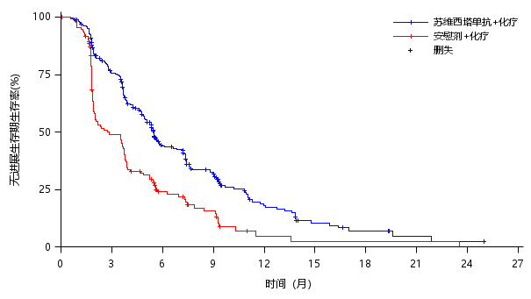
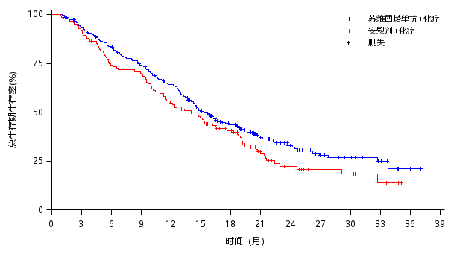
02
有效性（1/3）
苏维西塔单抗联合化疗组mPFS为5.49个月，相比安慰剂组延长2.76个月，疾病进展或死亡风险降低54%（HR 0.46，p＜0.0001）；OS为15.31个月（HR=0.77,P=0.0304）^{1,2}
基于一项在中国铂耐药卵巢癌患者中开展的随机、双盲、多中心、III期试验
共纳入421例患者：苏维西塔单抗联合化疗组纳入281例、安慰剂联合化疗组纳入140例
全人群 PFS
全人群 OS
疾病进展或死亡风险降低
54%
疾病进展或死亡风险降低
23%
5.49月
15.31月
2.73月
14.03月
1.2024 ASCO LBA5516
2.2025 ASCO, Abstract #5554
4

Slide 7
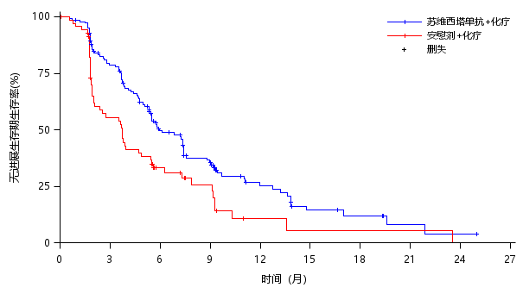
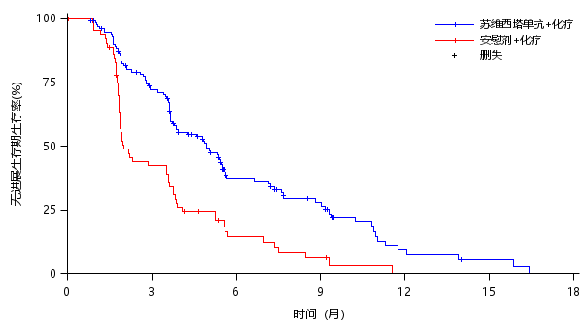
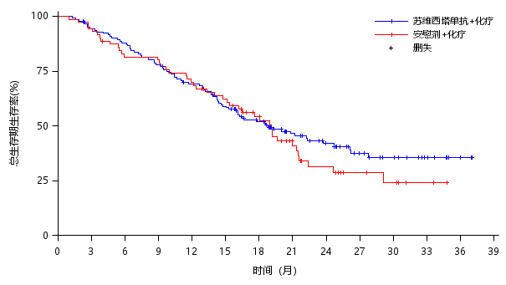
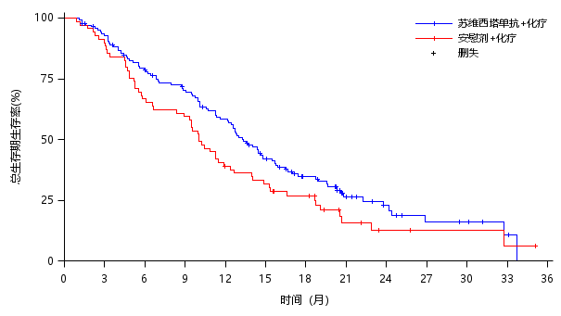
02
有效性（2/3）
无论既往是否接受过抗血管生成治疗，苏维西塔单抗联合化疗组均显著降低疾病进展或死亡风险,OS具有获益趋势^{1,2}
既往未接受过抗血管生成疗法的患者 PFS
既往接受过抗血管生成疗法的患者 PFS
疾病进展或死亡风险降低
39.9%
疾病进展或死亡风险降低
48.1%
既往未接受过抗血管生成疗法的患者 OS
既往接受过抗血管生成疗法的患者 OS
OS具有获益趋势
OS具有获益趋势
1.2024 ASCO LBA5516
2.2025 ASCO, Abstract #5554
5
Notes:
Sn 定义和数据

Slide 8





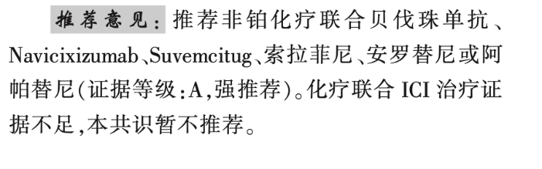
02
有效性（3/3）
基于铂耐药卵巢癌患者迫切的治疗需求和苏维西塔单抗充分的临床证据，未上市前即获得权威指南A级强推荐
推荐指南/共识 | 《铂耐药复发性卵巢癌诊治中国专家共识（2025年版）》 | 中国临床肿瘤学会（CSCO）卵巢癌癌诊疗指南 | 《中国妇科肿瘤临床实践指南》第8版
学会名称 | 专家共识 | 中国临床肿瘤学会（CSCO）妇科肿瘤专家委员会 | 中华医学会妇科肿瘤学分会
学会等级 | 国家级 | 国家级 | 国家级
推荐意见 | 苏维西塔单抗联合非铂化疗治疗PROC | 推荐苏维西塔单抗联合紫杉醇、多柔比星脂质体或拓扑替康用于铂耐药后接受过不超过 1 种系统治疗的成人复发性卵巢癌、输卵管癌或原发性腹膜癌的治疗 | 推荐苏维西塔单抗联合紫杉醇、多柔比星脂质体或拓扑替康用于铂耐药后接受过不超过 1 种系统治疗的成人复发性卵巢癌、输卵管癌或原发性腹膜癌的治疗
推荐级别 | A级：强推荐 | IA类 | I类
发布情况 | 已发布，2025年2月 | 即将发布，2025年9月
6

Slide 9
03
安全性（1/1）
苏维西塔单抗整体安全性良好，停药率仅5.8%，出血风险、胃肠穿孔、女性生殖道瘘风险明显降低^{1,2}
说明书收载的安全性信息
【最常见的不良反应】
【其他不良反应】
【药物相互作用】
说明书中最常见（≥20%）的不良反应为中性粒细胞计数降低、白细胞计数降低、血小板计数降低、蛋白尿、虚弱、高血压、高脂血症、丙氨酸氨基转移酶升高、体重降低、天门冬氨酸氨基转移酶升高、食欲减退、尿路感染、出血和腹痛
发生率≥5%的3级及以上不良反应为中性粒细胞计数降低、白细胞计数降低、高血压、血小板计数降低和高脂血症
18例（5.8%）患者因不良反应导致苏维西塔单抗永久停药，导致苏维西塔单抗永久停药的常见不良反应为蛋白尿（2.6%）、出血（1.0%）和血小板计数降低（1.0%）
尚无与其他药物的药代研究
不经CYP450代谢，化疗药物对其代谢影响可忽略
与目录内同类药品安全性方面的主要优势
VS 贝伐珠单抗³⁴
停药率低 （5.8% vs 43.6%）
≥3级出血风险 (0.7% vs.2.3%)、动脉栓塞 （1.4% vs.5.9%）、胃肠穿孔(2.5% vs. 3.2%)、女性生殖道瘘风险 (0.4% vs. 1.8%) 明显降低
未出现新的安全性信号
1.苏维西塔单抗说明书
2.2025 ASCO, Abstract #5554
3.Ann Oncol 2017 Aug 01;28(8):1842-1848
4.贝伐珠单抗注射液 说明书
7

Slide 10
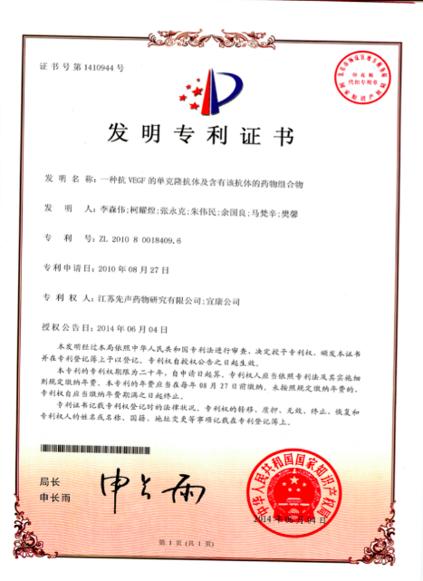
04
创新性(1/1)
重塑铂耐药治疗格局
专利证书
提升抗血管经治患者获益
  单抗序列结构专利
  中国专利号：ZL201080018409.6
当VEGF165-G88A/Q89A位点突变后，贝伐珠单抗无法结合，或可导致经治患者后续治疗疗效不佳
苏维西塔单抗不受该突变影响，弥补大分子抗血管经治短板，既往接受过抗血管生成药物的患者仍有临床显著的获益
填补了目录中铂耐药卵巢癌治疗空白
贝伐珠单抗在中国尚无铂耐药卵巢癌适应症、缺乏中国人群疗效数据
苏维西塔单抗成为中国首个且唯一获批该适应症的抗血管生成生物药，中国人群证据充分，填补国内空白
分子结构优化创新
兔源抗体，CDR来源与贝伐珠单抗不同
与传统VEGF结合位点不同, 不受VEGF165-G88A/Q89A突变影响
受体结合活性高，为贝伐珠单抗的5倍
8

Slide 11
05
公平性(1/2)
苏维西塔单抗填补了目录中铂耐药卵巢癌缺少靶向治疗药物的空白
公众健康影响显著
弥补目录短板
  显著延长铂耐药卵巢癌患者无进展生存时间、总生存时间
  超越现有标准化治疗的临床获益，提高中国女性健康水平
  我国首个、目前唯一获批铂耐药卵巢癌全人群适应症的靶向药
  填补铂耐药经治患者仍需更有效治疗药物的空白
符合保基本原则
临床管理难度小
  铂耐药是卵巢癌治疗中无法回避，预后极差的阶段，治疗手段有限
  纳入医保后可显著降低患者经济负担，使用人数有限，医保基金支出可控
  获批适应症确切，便于医保经办机构审核执行
  与现有诊疗体系高度兼容，在临床管理中已积累丰富长期经验
9

